Slide 1
KUBIZM KONTRA EKSPRESJONIZM
prace uczniów klasy 7g i 7h

Slide 2
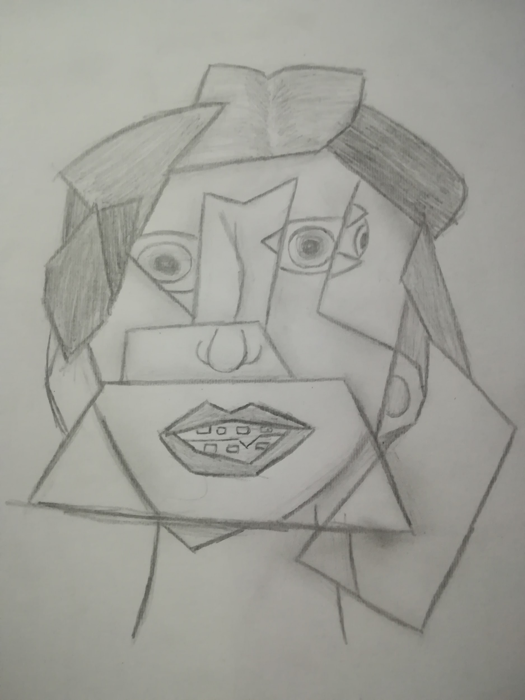
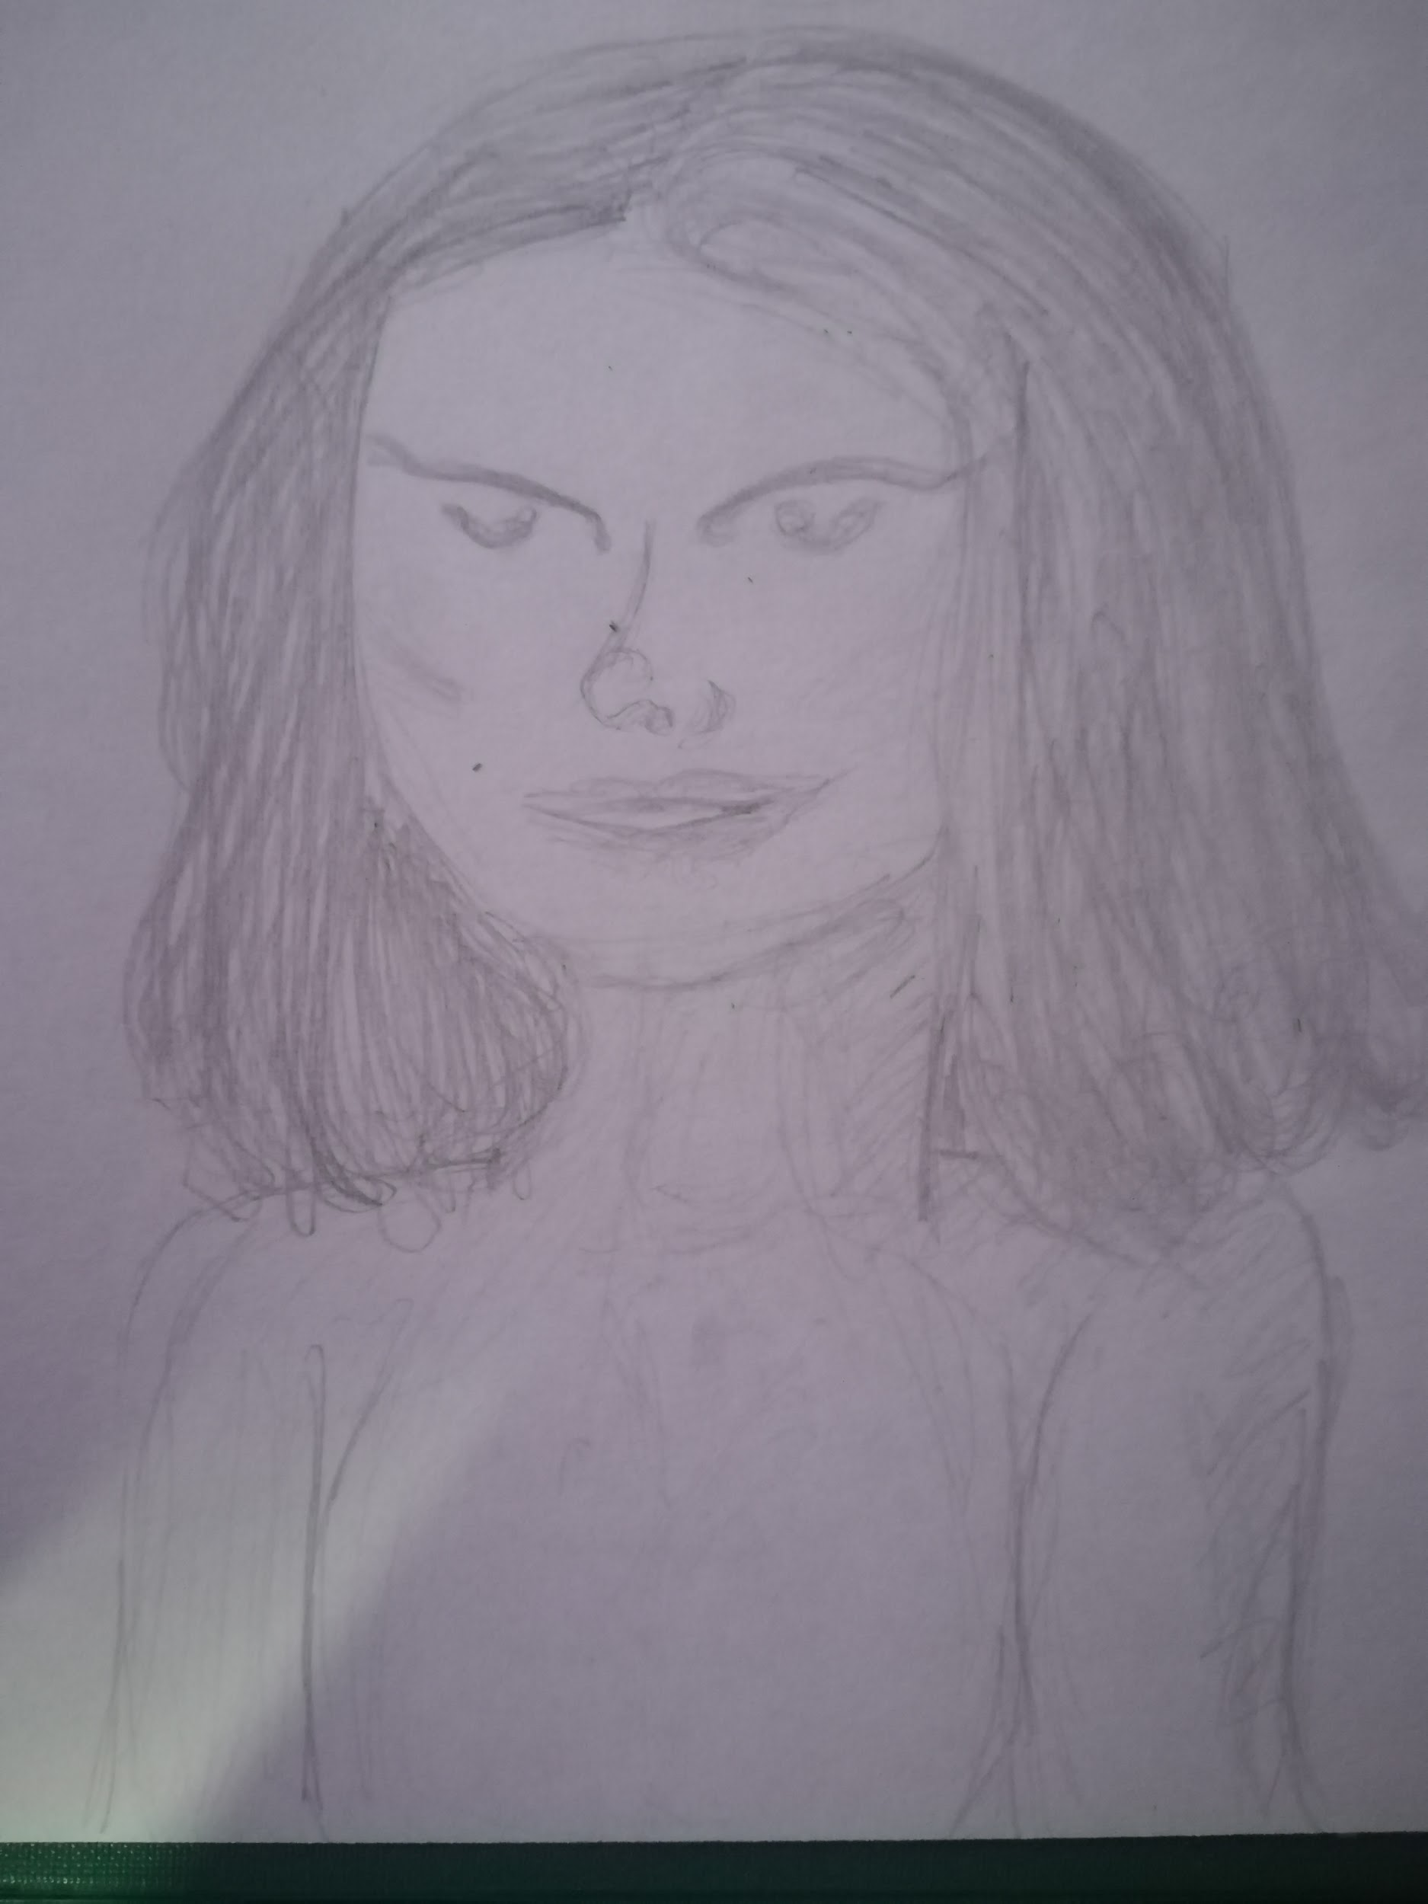
Kubizm
Ekspresjonizm
Amelka B. 7g

Slide 3
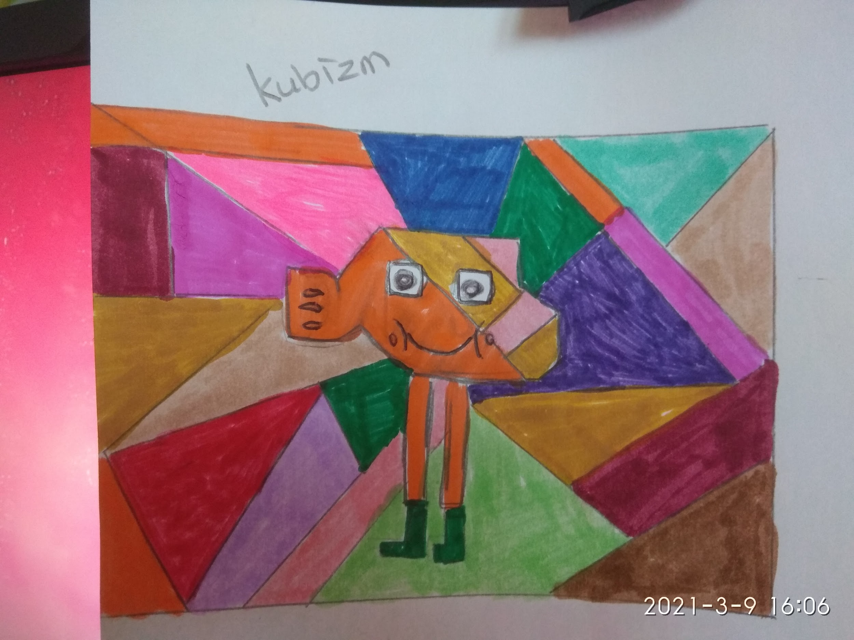
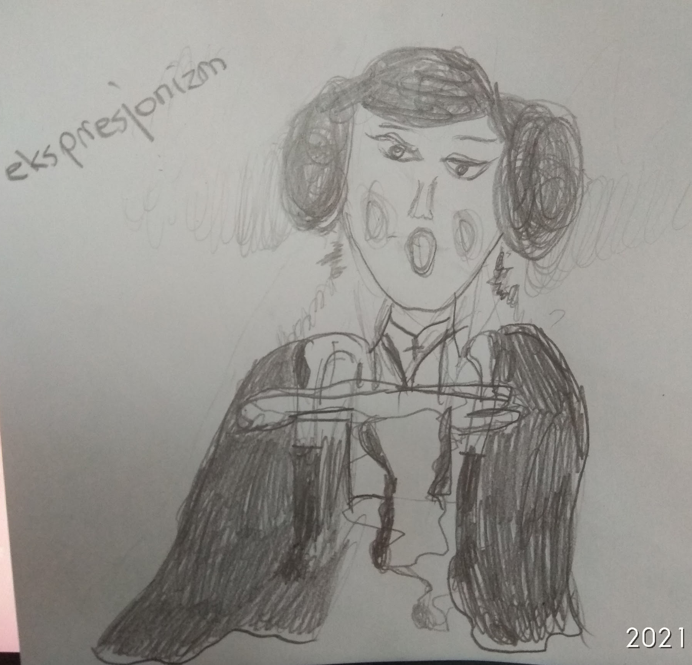
Ania P. 7g

Slide 4
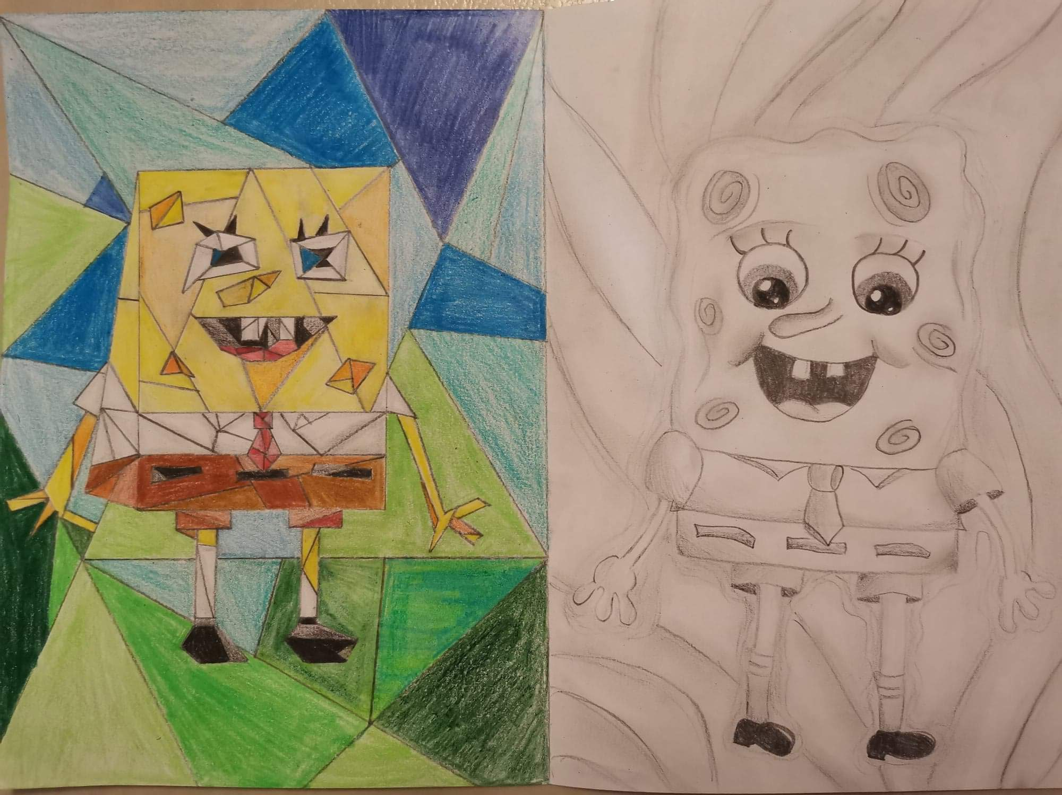
Nikola P. 7G

Slide 5
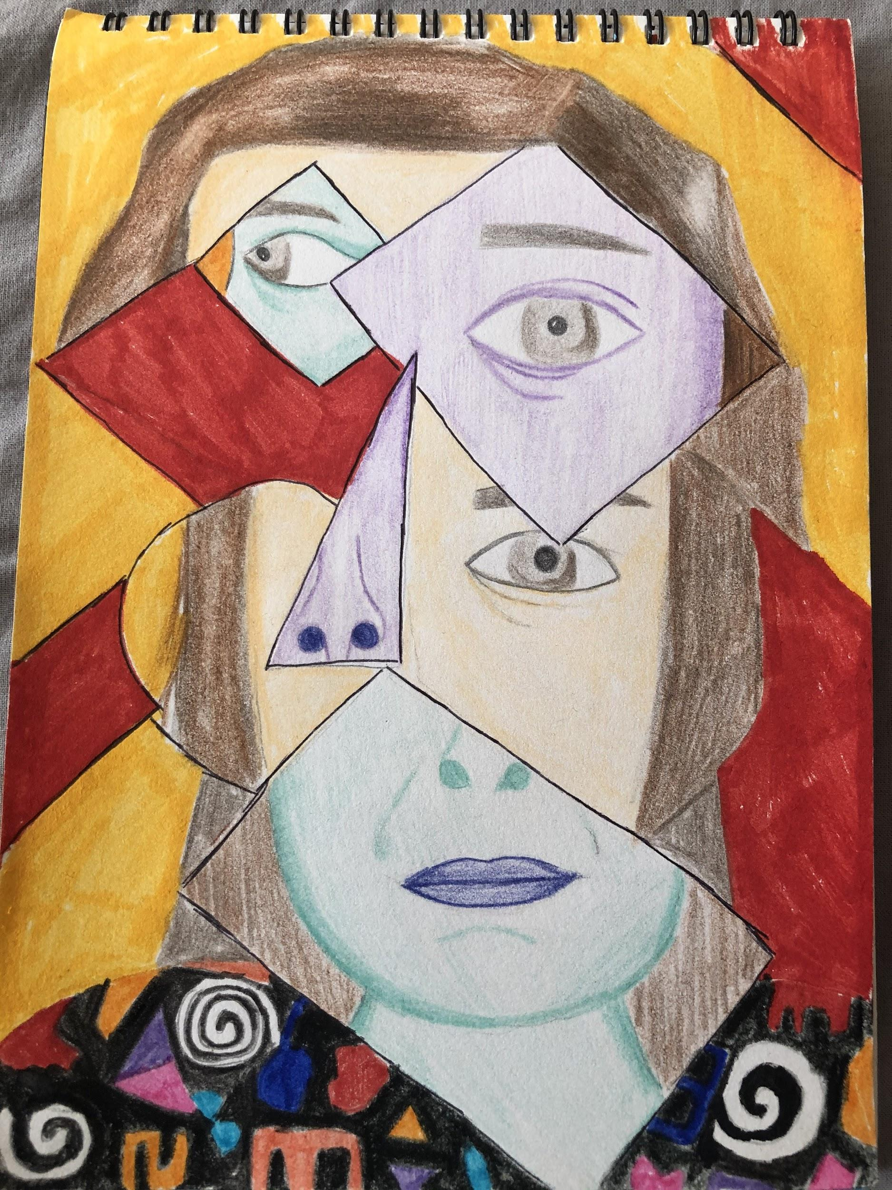
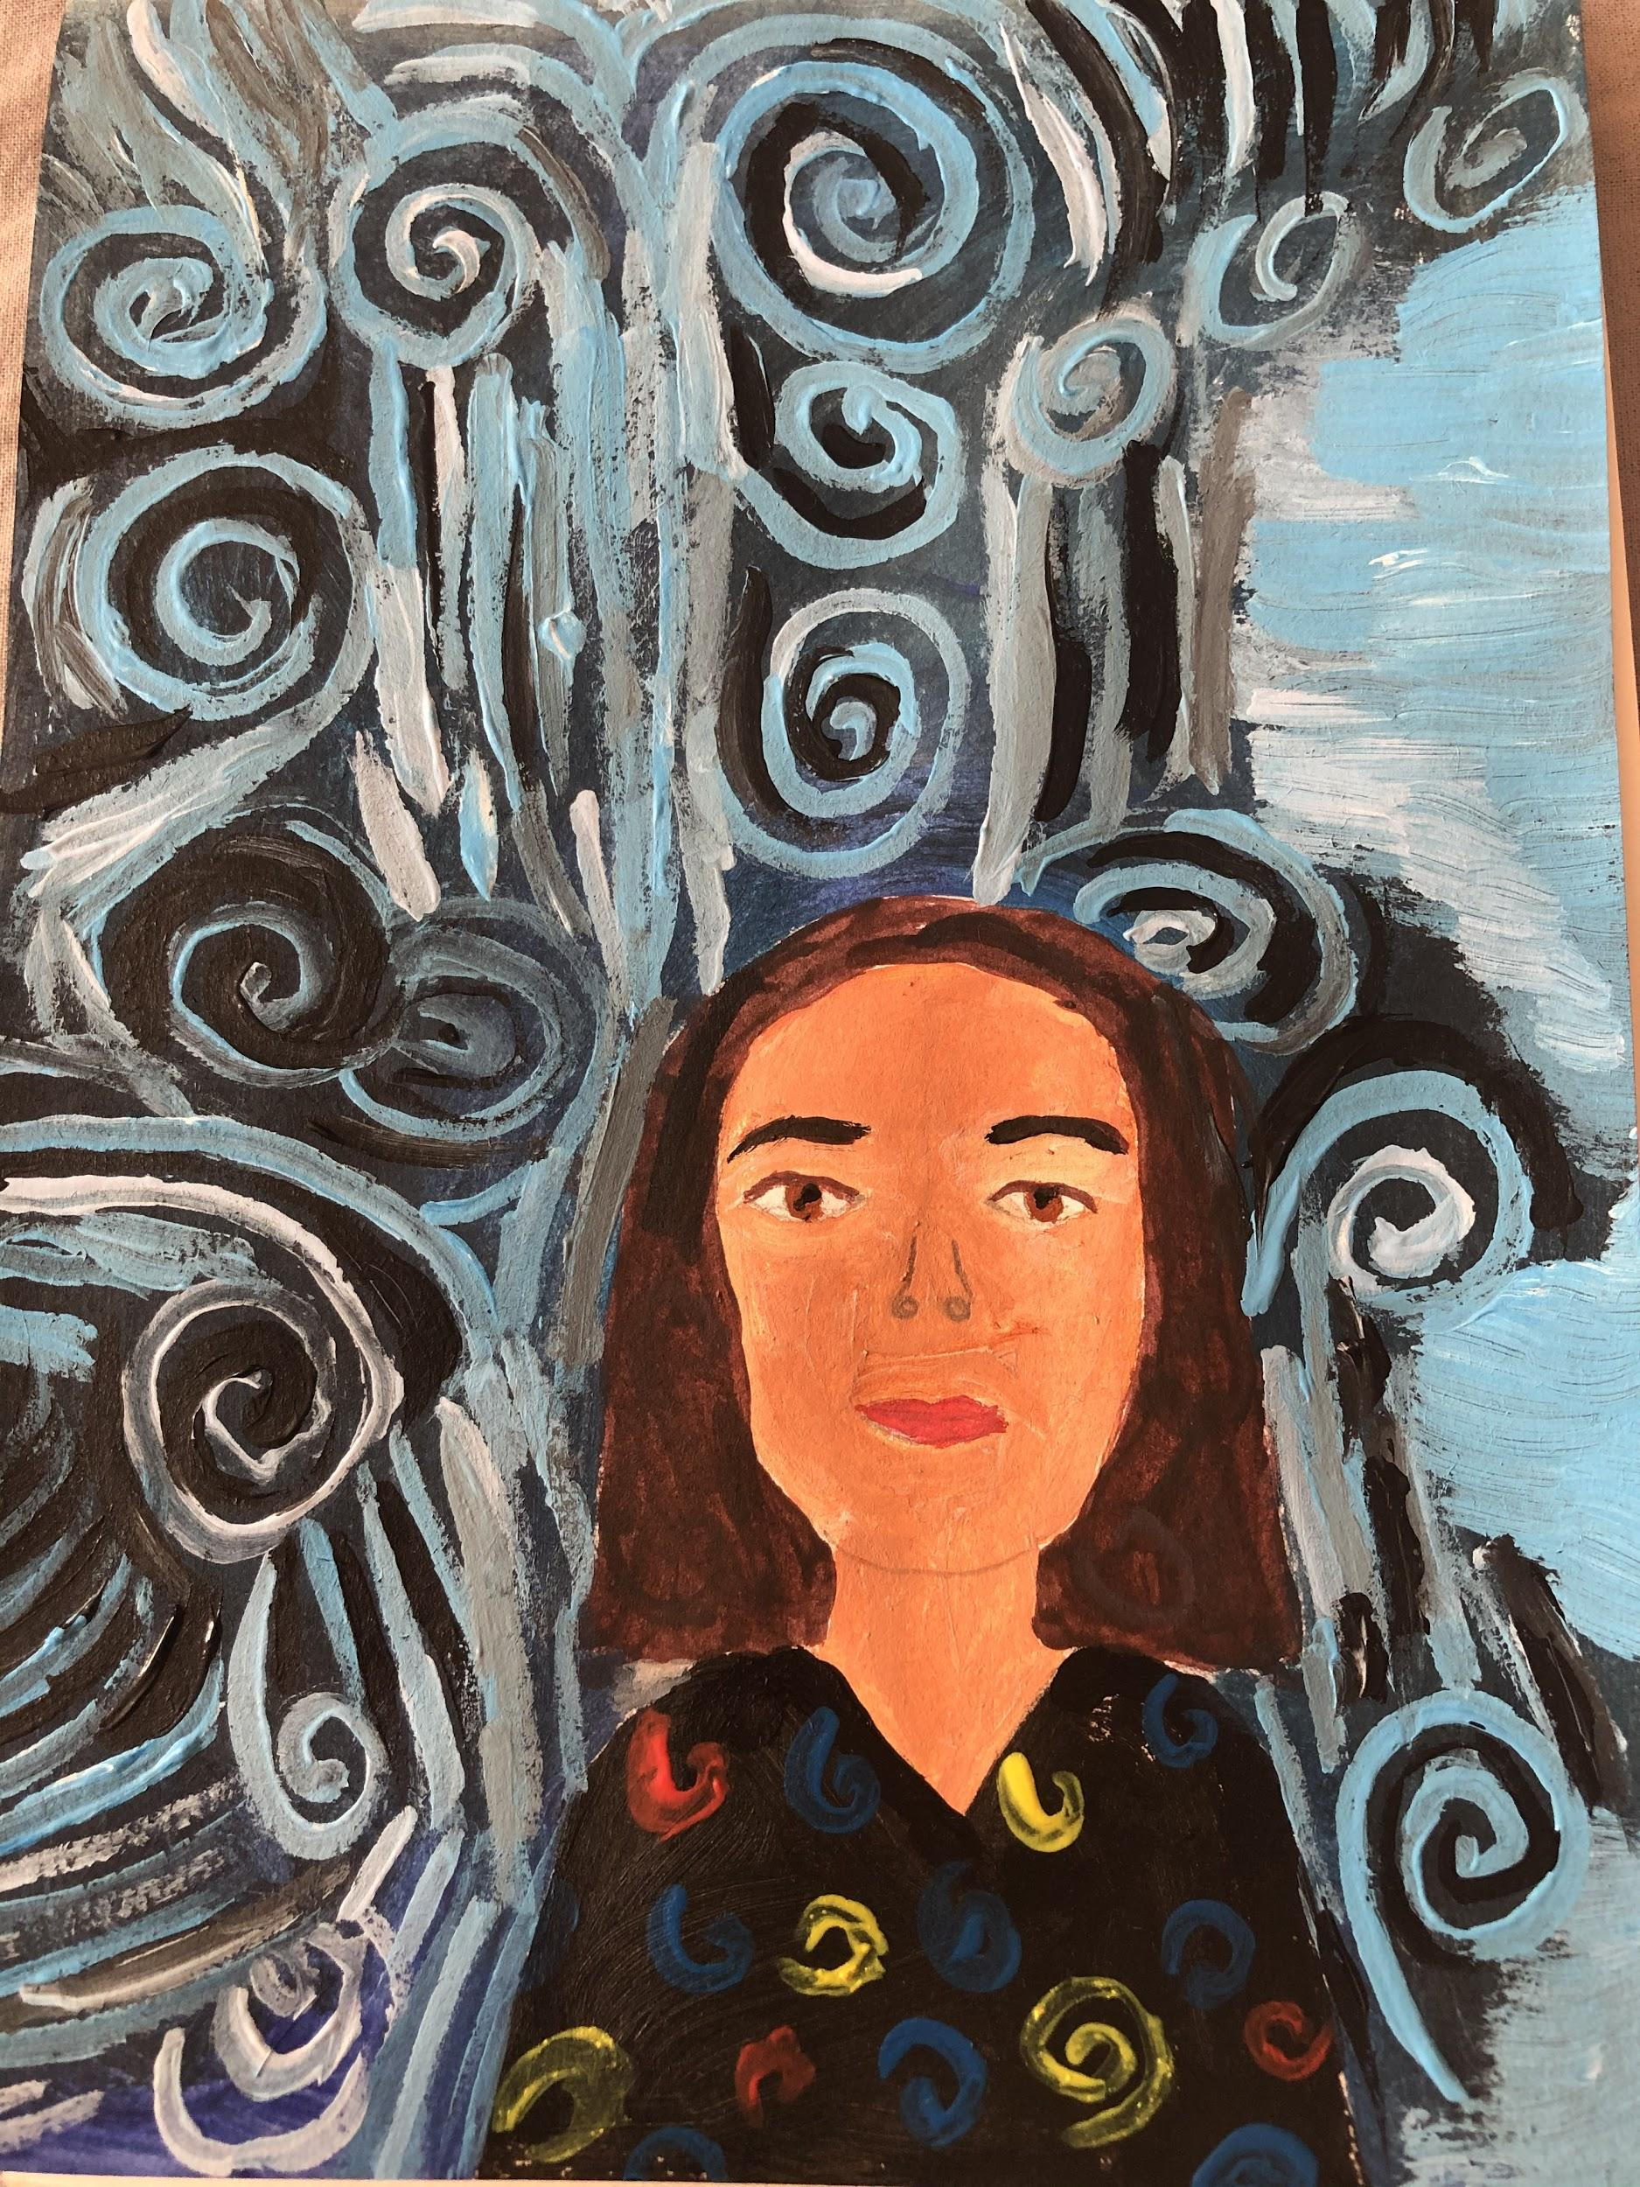
Julia 7H

Slide 6
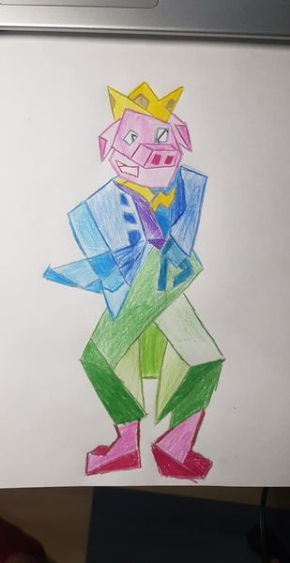
Martyna 7G

